Slide 1
Porodnice Jablonec nad Nisou
Hana Appeltová, Bc.
27.9.2019

Slide 2
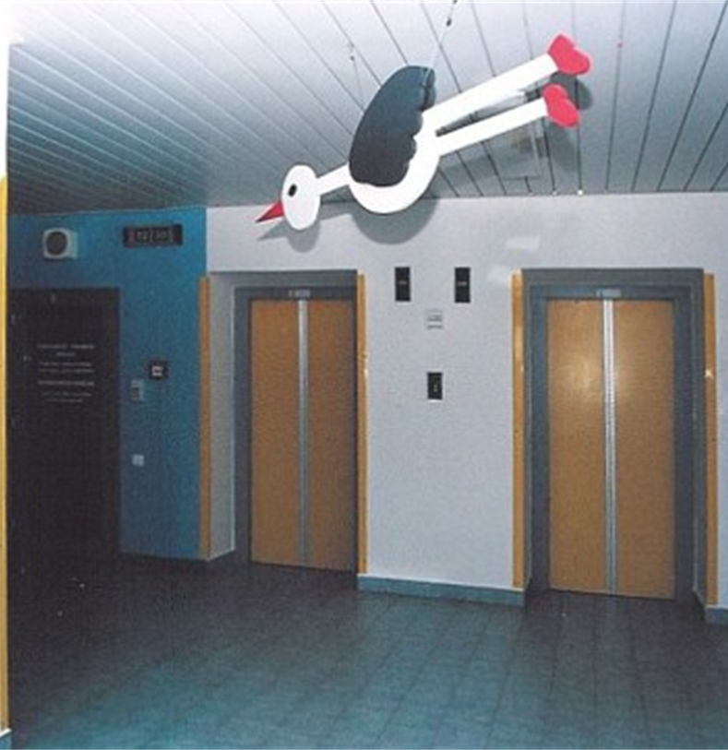
Gynekologicko-porodnické oddělení je od roku 2002 v prostorech nemocnice Jablonec nad Nisou

Slide 3
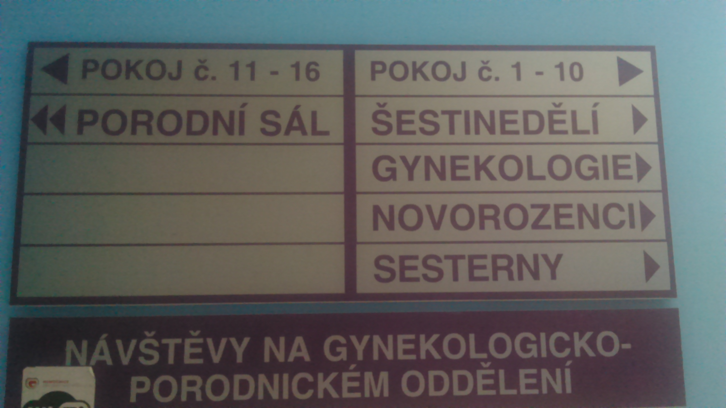
Gynekologie
Porodnice
12 lůžek – jednodenní výkony, operace, konzervativní léčba
Pacientky všech věkových kategorií (od 15ti let)
Porodnice – 3 porodní pokoje
Šestinedělí – 13 lůžek pro maminky a pro miminka
12 lůžek (těhotné)

Slide 5
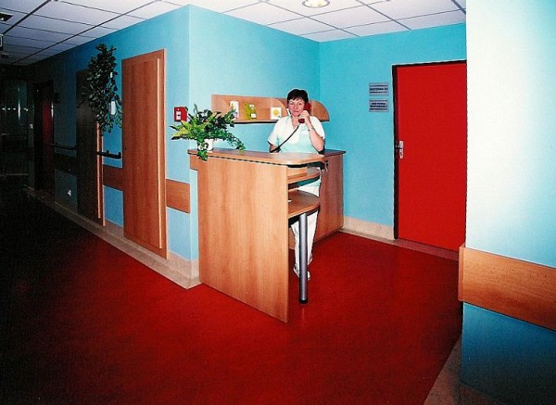
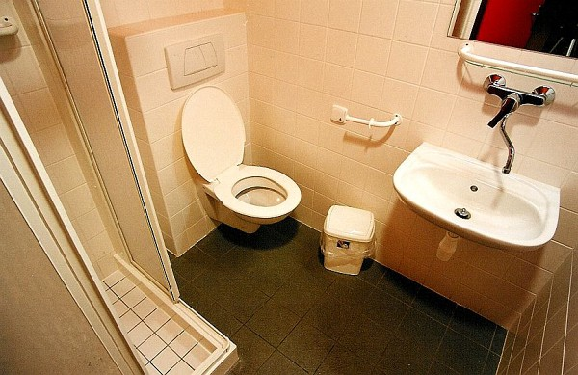
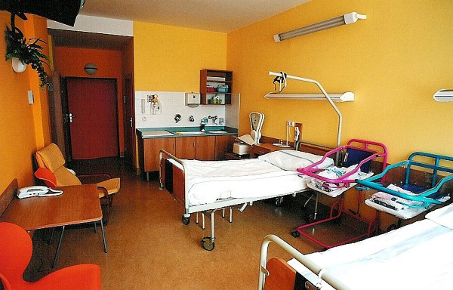
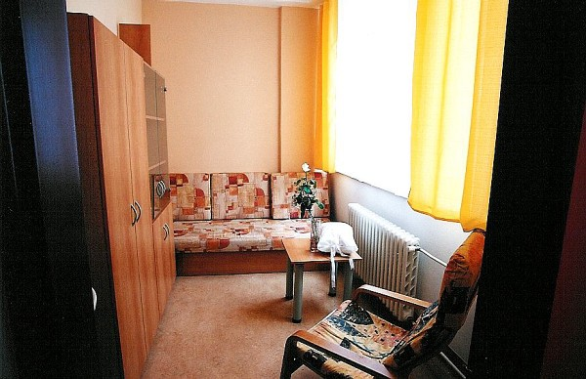
2002 – „v porodnici jako doma“

Slide 6
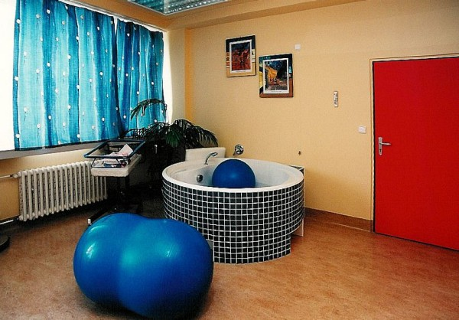
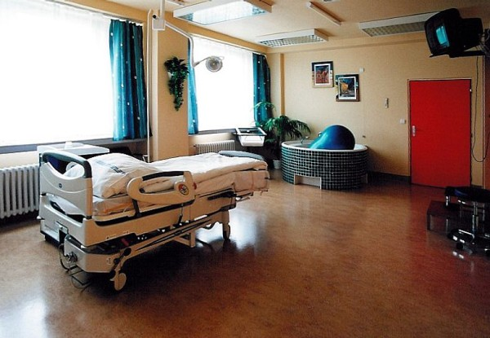
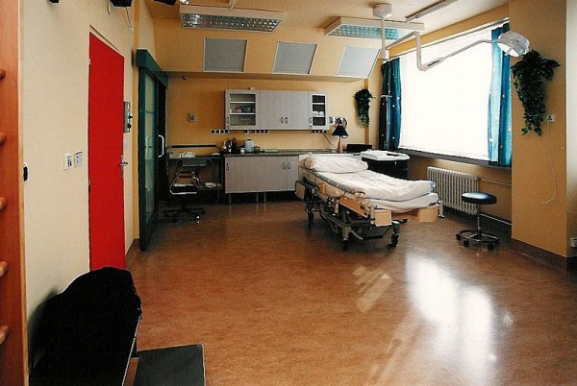
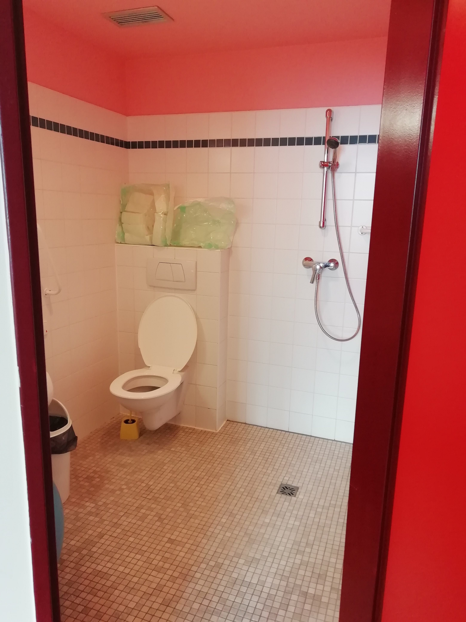
…a při porodu také

Slide 7
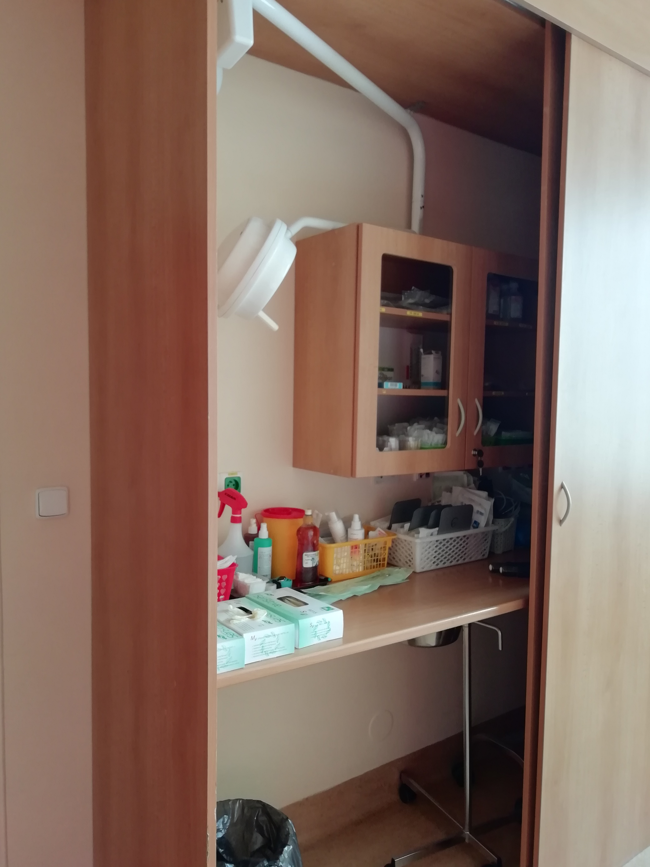
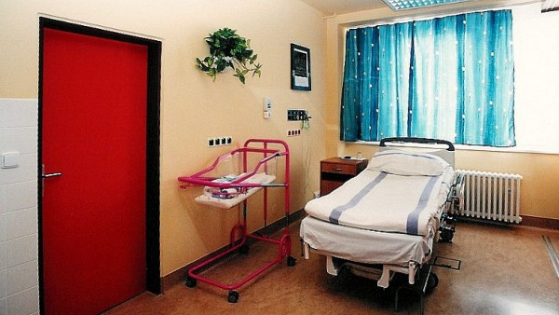
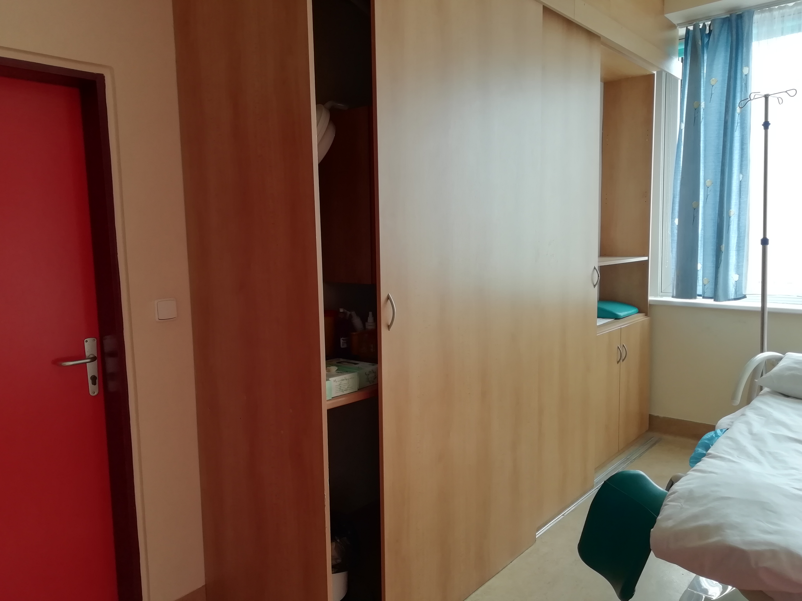

Slide 8
Nabízíme informace
Sepsání porodopisu
Informativní setkání
Přípravu k porodu
Postoj k porodním plánům – jednotlivým bodům
Zaslat porodní přání ke konzultaci
Možnost osobní konzultace porodního přání
2x do roka akci „Těšíme se na miminko“ (novoroz. odd.)

Slide 9
Péče o rodičku
Přijímá lékař
Porod vede PA
Balóny, podložky, vana, žebřiny, audionalgezie, aromaterapie,…
Léky, PEPI
Mimčo vytáhne (chytí ☺) lékař
Poloha při porodu
Mimčo ošetřuje dětská sestřička
2 hodiny po porodu na PS
Plný rooming
Po porodu SC rooming po 24 hod
Laktační poradkyně
3-4 dny po spont.porodu
4-5 dní po SC

Slide 10
Přirozený porod
Co máme
Co nemáme
„domácké prostory“
Respekt k porodnímu procesu
Personál schopný klidné KOMUNIKACE s rodičkou i doprovodem
Vstřícnost, snaha vyhovět, trpělivost
Schopnost učit se „za pochodu“
Vyřešenou legislativu
Čas, prostor, finance
Dost PA s dostatečnou sebedůvěrou
Dostatečný respekt a důvěru k práci PA ze strany lékařů
Terénní péči PA po porodu

Slide 11
Přirozený porod
Co potřebujeme
Duly, terénní PA
Legislativa – porodní přání, kompetence, množství dokumentace
Prostory
Porodní asistentky
Finance
Mladé lékaře, kteří nepovažují těhotenství a porod za nemoc, kterou je nutné léčit ☺
Duly – zkušenosti různé, neutrální a spíš negativní
Terénní PA – legislativa?
Doprovod soukromé PA – různé zkušenosti, smíšené

Slide 12
Přeji nám všem v porodnicích rodičky, které nás nepovažují za své nepřátele a nebojí se nás. ☺
Děkuji za pozornost

